Slide 1
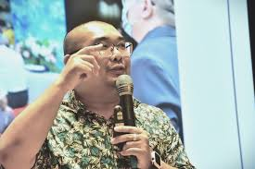
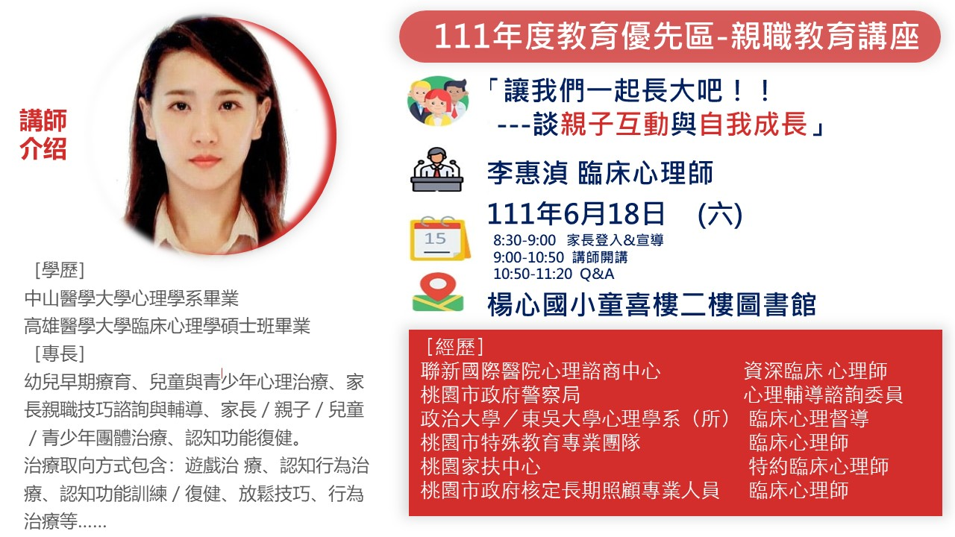
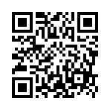
講師介绍
113學年度教育優先區-親職教育講座
講師/林品睿老師 (大師兄)
講題/「那些句點之後的家庭故事 」
日期及時間/114年3月15日(六)
08:40-12:00 家長報到&宣導
09:00-11:40 講師開講
11:40-12:00 Q&A
地點/大崗國小冬陽樓地下一樓視聽教室
那些句點以後的故事
用寫作開啟和解之路
敬邀您與大師兄一同閱歷
人生百態的生命故事……
［達人小檔案］
現職：知名作家(作品翻拍為台劇)
學歷：銘傳大學碩士專班
暢銷著作：《你好，我是接體員》、
《比句點更悲傷》《火來了，快跑》、
《孝子》等
報名路徑
https://forms.gle/yeQNAe3ksGfMsZSA8

